Slide 1

מצגת סיום פרויקט 17.4.24
שם הפרויקט: פיתוח סימולציה של מערכת בקרת סרוו לייצוב אינרציאלי של מערכת נשק משועבדת למערכת תצפית.
מספר הפרויקט: 22-1-1-2480.
שמות הסטודנטים: יובל דקל ואיתמר הורוביץ.
שם המנחה: ד"ר גבריאל דוידוב.
מקום ביצוע הפרויקט: אוניברסיטת תל אביב.

Slide 2
נושא הפרויקט ומהותו
נושא הפרויקט:
פיתוח סימולציה של מערכת בקרת סרוו לייצוב אינרציאלי של מערכת נשק משועבדת למערכת תצפית.
מהות הפרויקט:
יישום של שיטות בקרה קלאסיות ומודרניות לבניית המודל וייצוב המערכת.
בניית בקרים לשיפור ביצועי המערכת ותפקודה התקין יחד עם רעשים חיצוניים והפרעות קרקע.
שעבוד התותח והצריח לצירי ההגבהה והצידוד של פוד התצפית.
בניית בקרי מצב עבור ייצוב אינרציאלי של כוונת ועקיבה אחר מטרה ניידת.

Slide 3
מוטיבציה
הפרויקט מאפשר להתמודד עם מערכת מכנית מורכבת וגדולה.
באמצעות מימוש מטרות הפרויקט מתקבלת פלטפורמה המהווה בסיס תכנוני עבור מערכת מכנית.
תכנון נכון של בסיס זה מהווה כר לפיתוח מערכות דומות עם פרמטרים פיזיקאליים שונים, כגון מסות ואורכים, אופי הפרעות שונה וכדומה.
הפלטפורמה מאפשרת לבצע ניסויי שטח מנקודת פתיחה מיטבית בכפוף לטיב המידול והסימולציה ובכך חוסכת משאבי זמן וחומרה.

Slide 4
מטרות הפרויקט
בניית מודל של מערכת הטנק לפי ציר הגבהה וצידוד בתוכנת ה-Simulink.
בניית בקרים עבור כל אחד מהצירים אשר יעמדו ביעדים הבאים:
שגיאת מצב מתמיד לקלט ריצה אפס.
תדר חיתוך 0[dB] מעל 5[Hz] .
הגבר מערכת בחוג פתוח בתדר 1[Hz] מעל 20[dB] .
עודף פאזה של המערכת בסימולציה ובמציאות – מעל 40[deg].
עודף הגבר של המערכת בסימולציה ובמציאות – מעל 7[dB].
הוספת אלמנטים לא לינאריים, הפרעות קרקע ועדכון הבקרים בהתאם לדרישות לעיל.
טיב הייצוב תחת הפרעות קרקע ותאוצות – RMS של זווית העומס קטנה מ-0.5[mrad].
בניית מודל עבור פוד התצפית בתוספת בקרים אשר יעמדו ביעדים הנ"ל למעט:
תדר חיתוך 0[dB] מעל 10[Hz] .
מידול סימולציות ירי ושיפור החזרת התותח לעמדתו לאחר ירי של כל כדור, כאשר זמן התייצבות אחר ירי בודד קטן מ-0.3[sec] לשרוול של 0.5[mrad]
שעבוד התותח והצריח לצירי ההגבהה והצידוד של פוד התצפית.
בניית חוגי בקרי מצב אינרציאליים עבור עקיבה אחר מטרה ניידת, כאשר זמן התייצבות של הכוונת קטן מ-0.1[sec] לשרוול של 90% מגודל מדרגת מהירות.

Slide 5
אופן ביצוע הפרויקט
בניית מערכת בקרה לנשק ולפוד התצפית.
שכלול המודל על ידי התאמתו למציאות.
טכניקות אופטימיזציה.
סגירת חוג בקרה כולל בין שתי המערכות.
עקיבה של המערכת הכוללת אחרי מטרה.

Slide 6
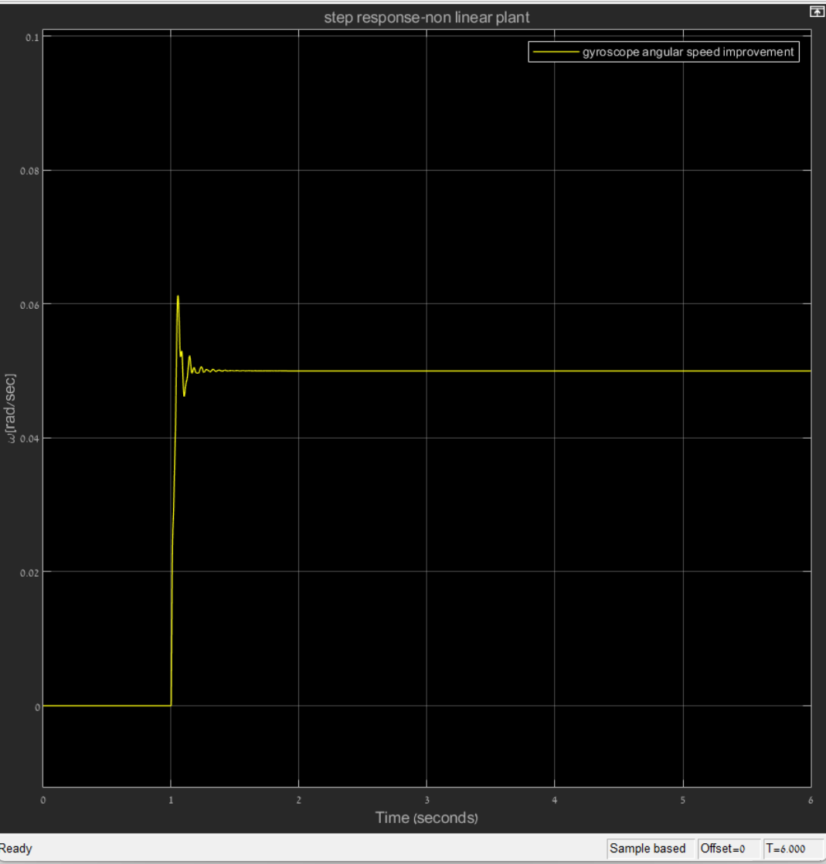
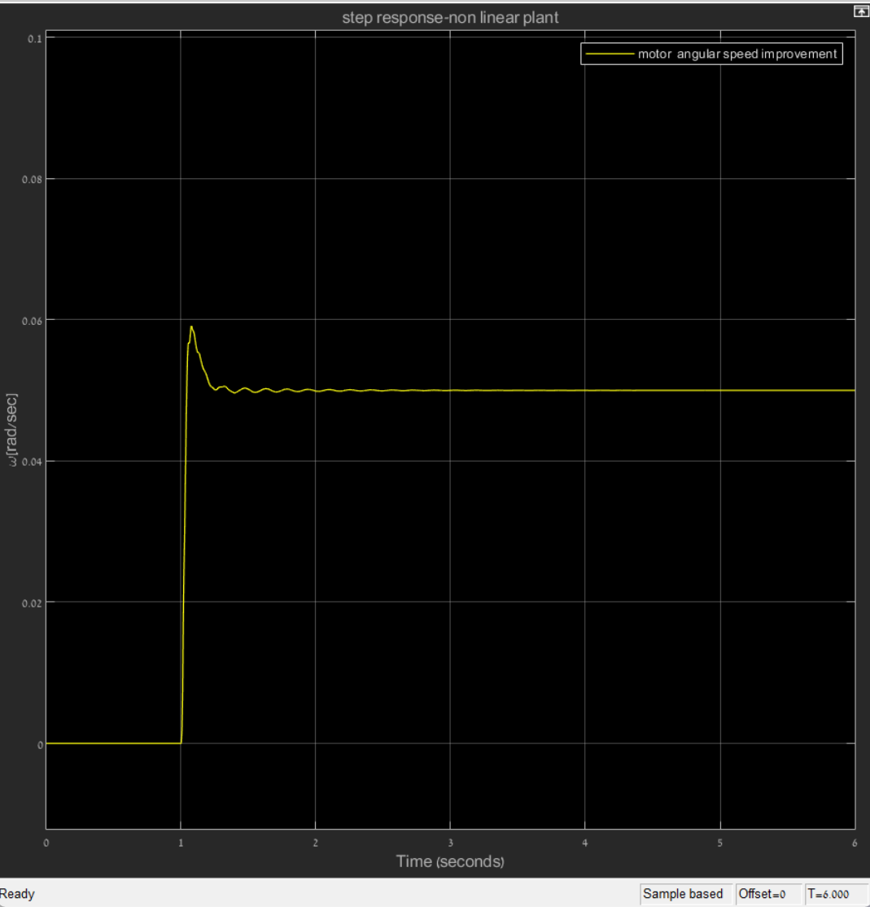
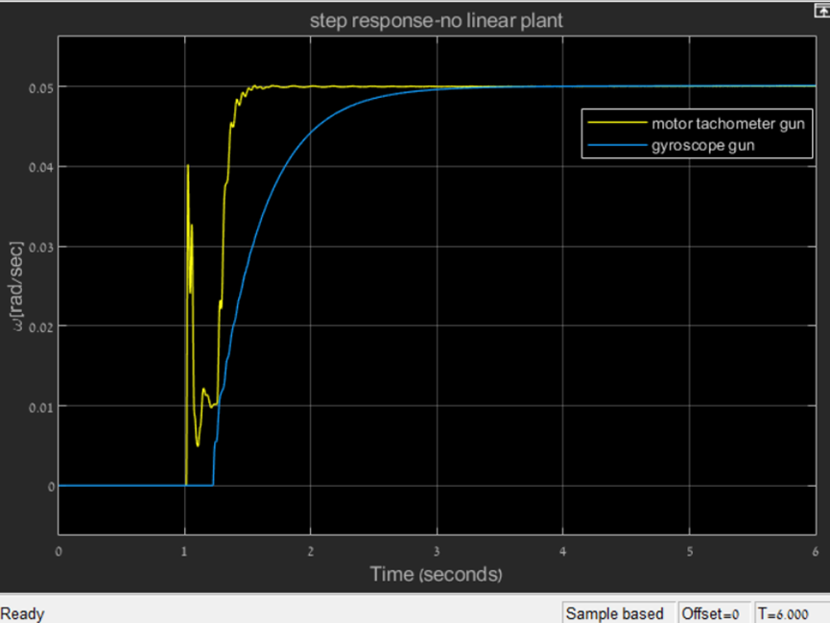
תוצאות
שיפור תגובה למדרגה של מערכת לא לינארית לפקודת זרם נמוכה בעזרת בקר feedforward step friction
התגובות של חיישני טכומטר וגירוסקופ לאחר הוספת בקר feedforward
לפני השיפור

Slide 7
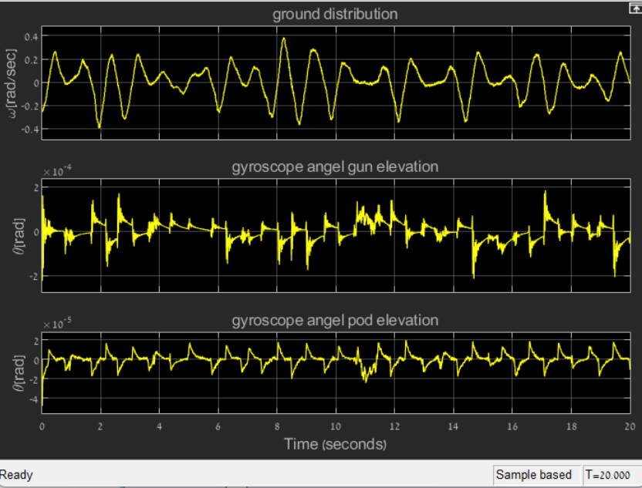
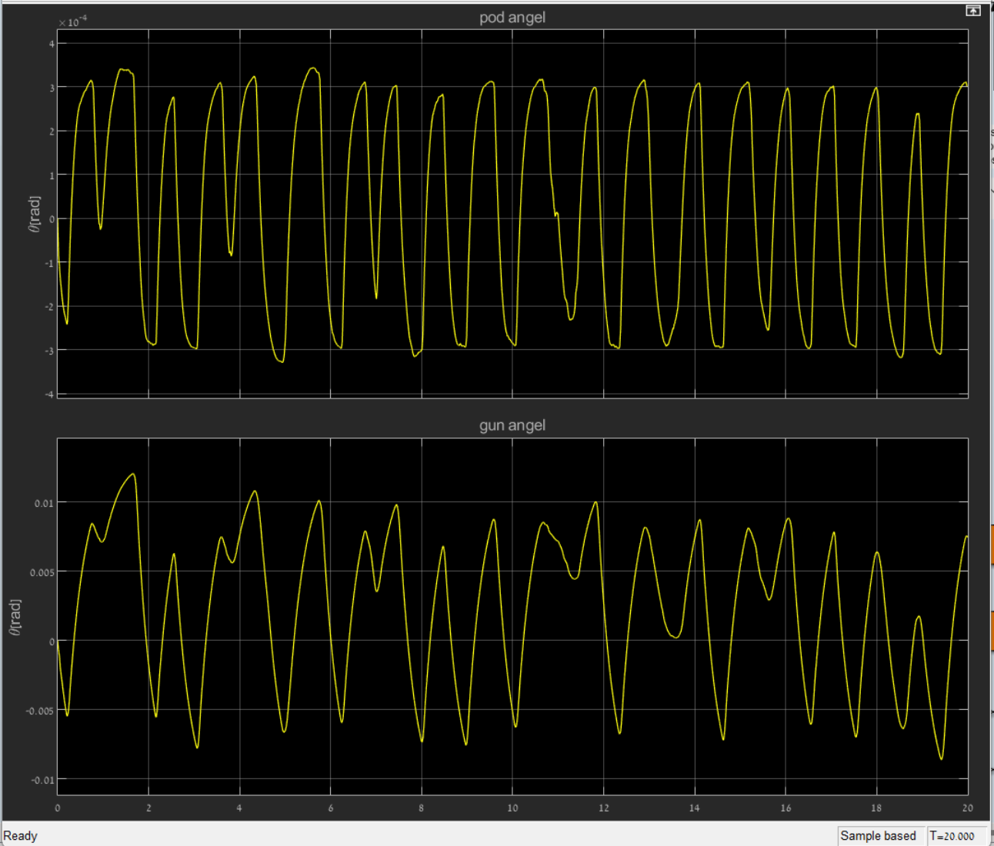
תוצאות
שיפור טיב הייצוב של הנשק על ידי הוספת feedforward friction
RMS GUN=4.138e-05
RMS POD =6.405e-06
RMS GUN=5.704e-03
RMS POD=2.304e-04

Slide 8
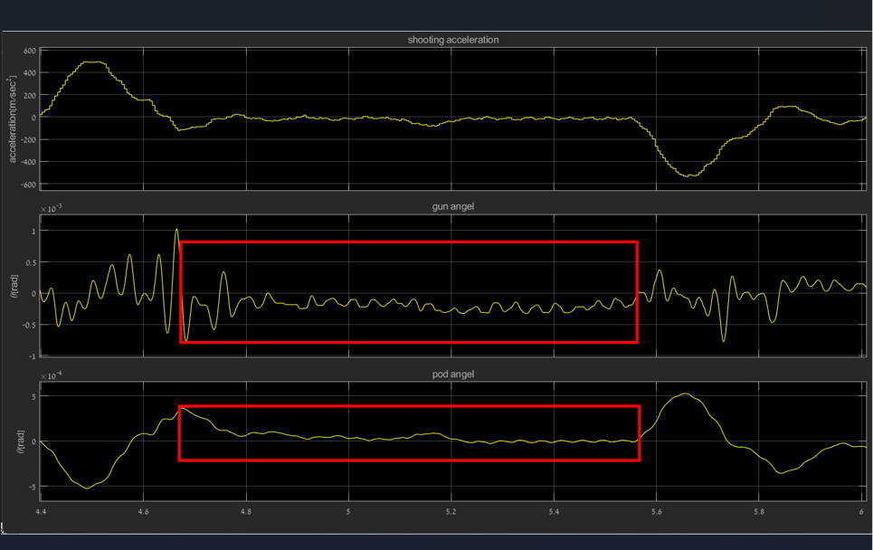
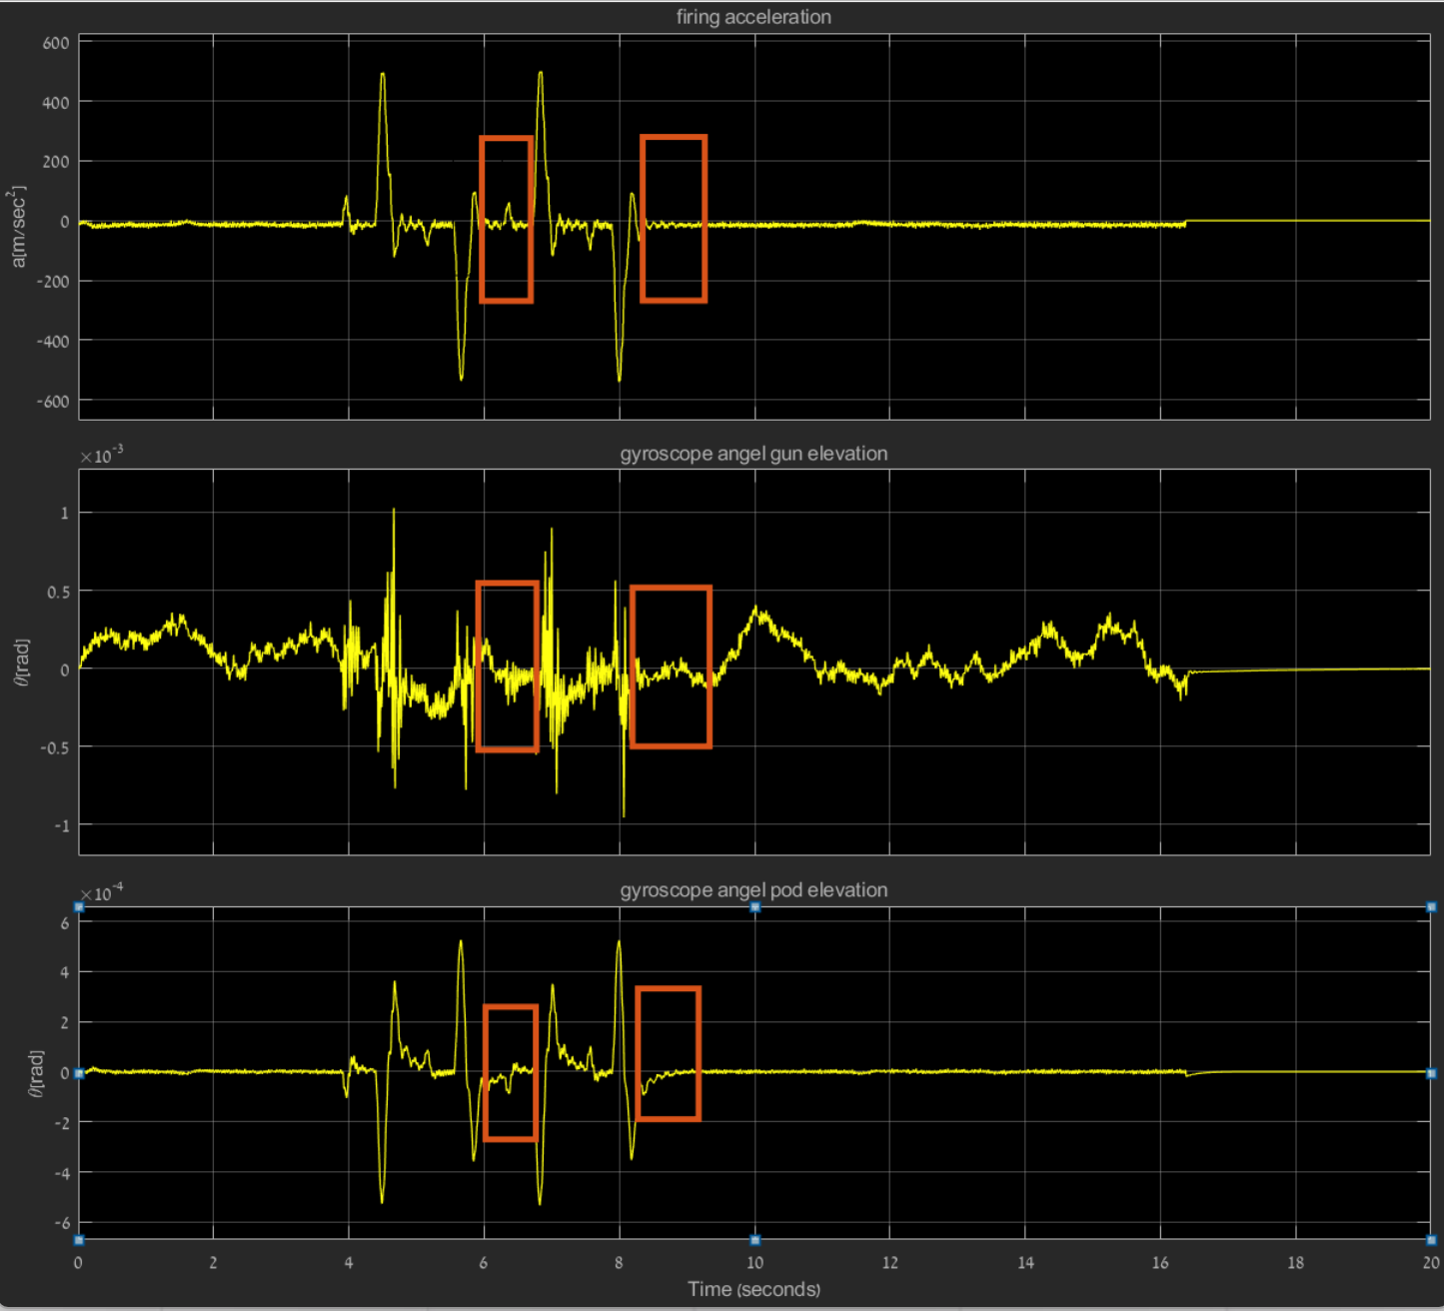
תוצאות
שימוש בכל טכניקות האופטימיזציה לטובת בדיקת טיב ההתייצבות להלמי ירי
תגובה עבור מספר הלמי ירי הפרשים בין שני הלמים Zoom in

Slide 9
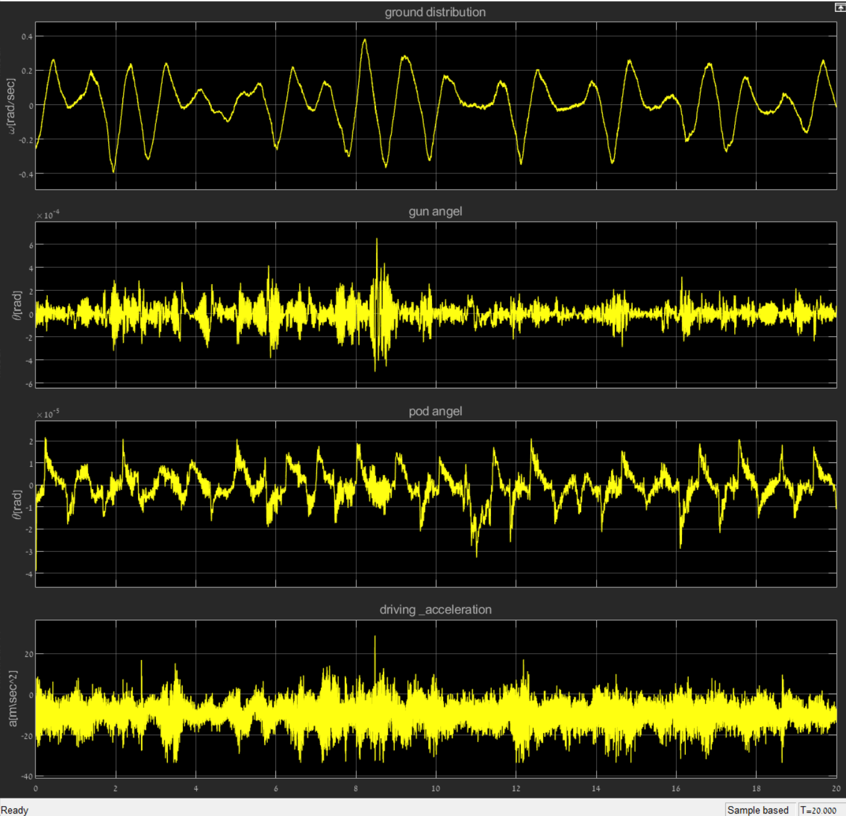
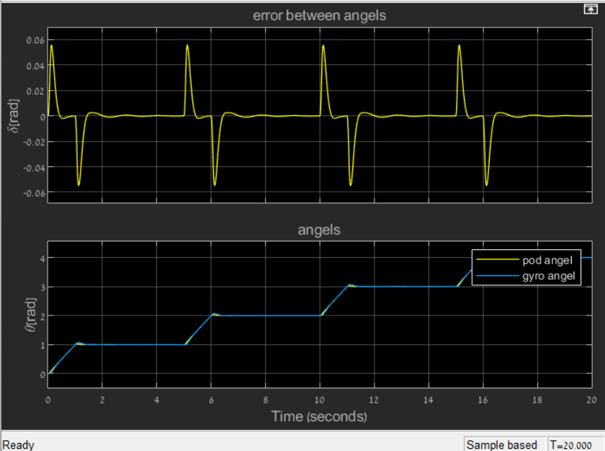
תוצאות
שעבוד בין שתי המערכות ובדיקת טיב הייצוב
GUN RMS=8.955e-05
POD RMS=7.128e-06

Slide 10
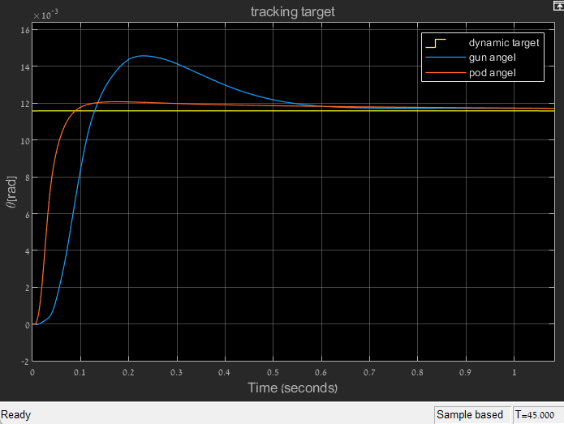
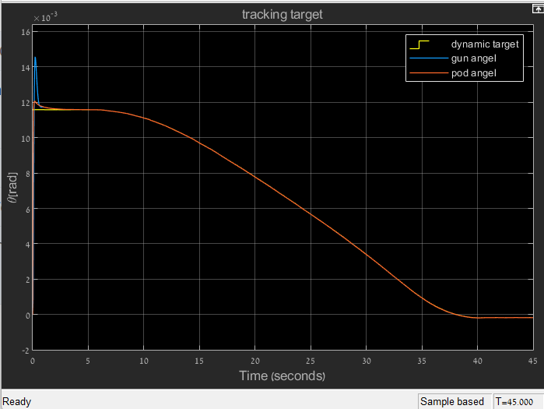
תוצאות
עקיבה אחר מטרה ניידת ובדיקת טיב הייצוב
האות הצהוב מייצג את המטרה במרחב.
האות הכחול מייצג את זווית התותח.
האות האדום מייצג את הזווית של מערכת התצפית.
Zoom in:
בזמן 0.1[sec] הזווית של התצפית גדולה יותר מערך המטרה בדרך להתייצבות

Slide 11
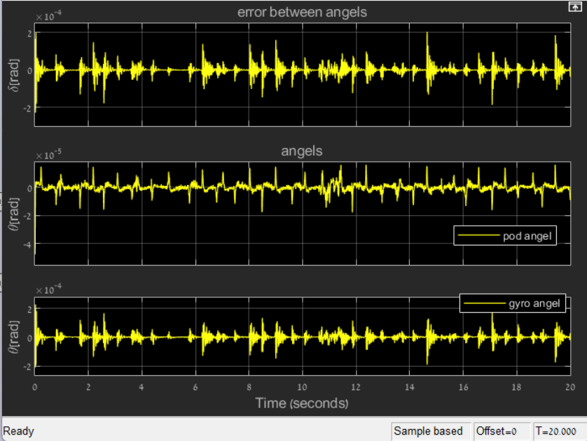
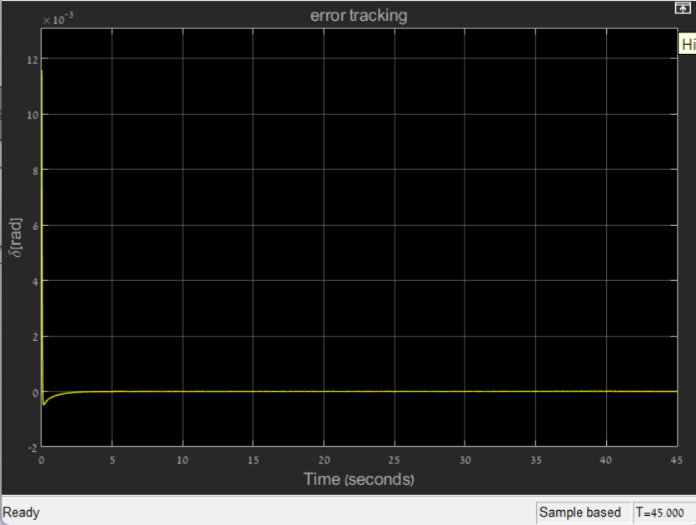
תוצאות
עקיבה אחר מטרה ניידת ובדיקת טיב הייצוב
GUN RMS=2.547e-05
POD RMS=1.057e-05
ERROR RMS =2.596e-05

Slide 12
סיכום
בפרויקט נבנה סימולטור המדמה טנק עם מערכת נשק וצריח.
שערוך פרמטרים מכניים על סמך מדידות קיימות ובניית המודל לפיהם.
בניית מערכות בקרה עבור כל חיישן על מנת לעמוד בדרישות המערכת.
הוספת אפקטים אי-לינאריים למערכת
בדיקת תגובת המערכת להפרעות קרקע.
שיפור תוצאות המערכת בעזרת טכניקות FEEDFORWARD.
סגירת חוג בקרה בין צריח/קנה לכוונת.
בניית חוגיי מצב אינרציאליים לפוד לעקיבה אחר מטרה ניידת בנוכחות של הפרעות קרקע.
בחינת המערכת הכוללת על גבי סימולטור של המערכת ב SIMULINK.

Slide 13
מסקנות
שיפור ביצועי המערכת בעזרת FEEDFOWARD נעשה בצורה טובה יותר בהינתן ידע מקדים על המערכת.
בקר PID משפר עקיבה אחר אות ייחוס משתנה בזמן.
ציר צידוד יותר קשה לבקרה מאשר ציר הגבהה.
אלמנטים לא לינאריים משפיעים על רגישות המערכת להפרעות חיצוניות.

Slide 14
הצעות להמשך
בניית בקר PID אדפטיבי כך ערכיו ישתנו בזמן על מנת להתאים את ערכיו לכניסות שמוכנסות למערכת.
שיפור ההשפעה של המודלים הלא לינאריים על הסימולציה על ידי בנייה של מודל מורכב יותר.
שימוש בשיטת מרחב המצב עבור המערכת על פני המרה למישור לפלס ולמרחב התדר למשל בשימוש של אלמנטים לא לינארים.

Slide 15
תיעוד הפרויקט
הפרויקט הועלה ל-GITHUB עם כל קבצי ה-MATLAB וה-SIMULINK.
קישור לGITHUB: https://github.com/yuvaldekel1/finalproject/tree/main

